Slide 1
第二章 矩阵
§2.1 矩阵的概念
§2.2 矩阵的运算
§2.3 可逆矩阵
§2.4 分块矩阵
§2.5 初等变换与初等矩阵
§2.6 矩阵的秩

Slide 2
§2.1 矩阵的概念
一、矩阵概念的引入
二、矩阵的定义与一些基本概念
三、几种特殊的矩阵

Slide 3
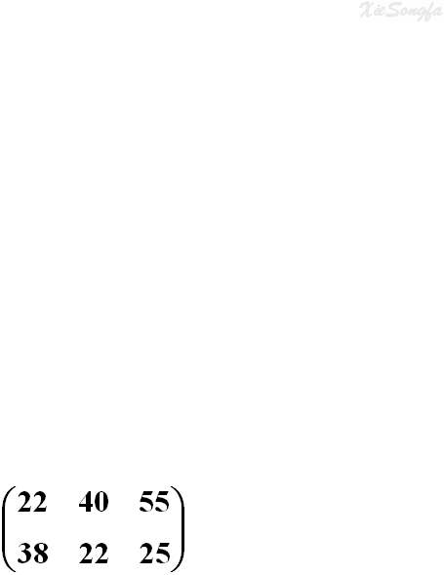
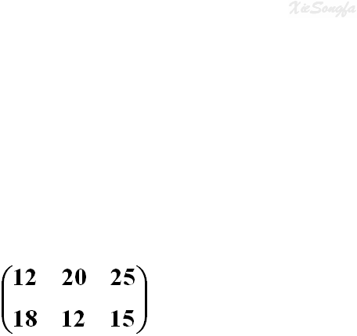
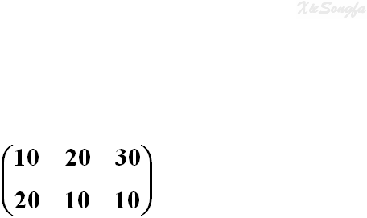
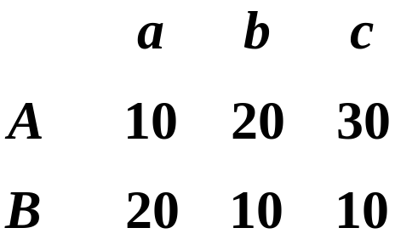
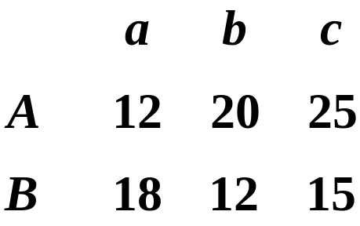

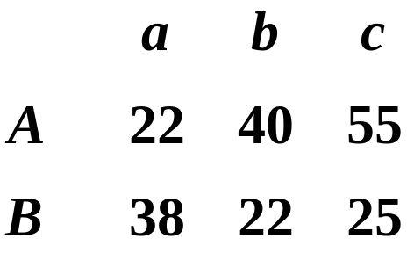

一、矩阵概念的引入
引例1
某厂生产 A, B 两种产品(单位: 件)，发送到 a, b, c 三地 .
补
数表
上半年
下半年
数表之间
进行运算
全年

Slide 4
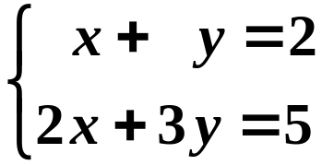
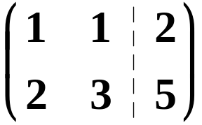

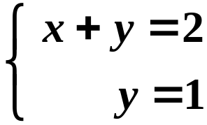
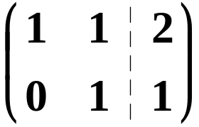

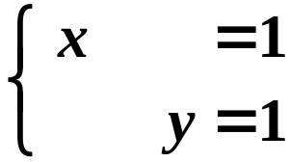
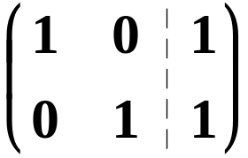
一、矩阵概念的引入
引例2
求解线性方程组
数表
补
数表内部
进行操作

Slide 5
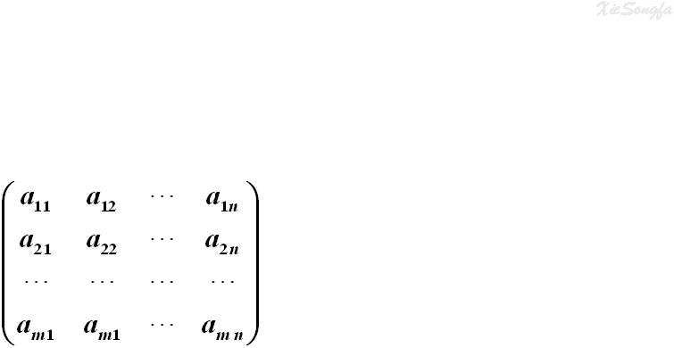



二、矩阵的定义与一些基本概念
1. 矩阵的定义
定义
由 m×n 个数 a_{i j} 排成的 m 行 n 列的数表
P26
定义
2.1
记为
A 或者
简记为
或
称为 m×n 阶矩阵，

Slide 6
二、矩阵的定义与一些基本概念
1. 矩阵的定义
矩阵与行列式的有何区别?
矩阵与行列式有着本质的区别：
行列式
行数和列数必须相同，
是一个算式，其结果是一个数(或数学表达式)；
矩 阵
行数和列数可以不同，
是一个数表，可以对其赋予一些运算和操作.

Slide 7
二、矩阵的定义与一些基本概念
1. 矩阵的定义
2. 几个简单的名词
P27
(1) 元素
数 a_{i j} 称为 A 的元素.
(2) 实矩阵与复矩阵
元素是实数的矩阵称为实矩阵；
元素是复数的矩阵称为复矩阵 .
(3) 同型矩阵
两个矩阵的行数相等、列数相等，称它们为同型矩阵。

Slide 8
二、矩阵的定义与一些基本概念
1. 矩阵的定义
2. 几个简单的名词
3. 相等
P27
若矩阵 A 与矩阵 B 是同型矩阵,
且它们的对应元素相等,
则称矩阵 A 和 B 相等，记作 A = B .

Slide 9


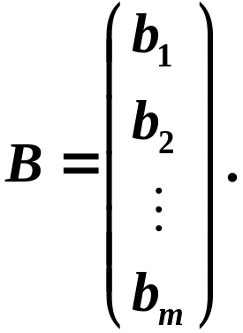





三、几种特殊的矩阵
P27
1. 零矩阵
所有元素都是零的矩阵，称为零矩阵，记作 0 或者 0
2. 行矩阵与列矩阵
行矩阵(行向量)
列矩阵(列向量)
(转置?)
3. 方阵
行数与列数相等(即 )的矩阵，称为 n 阶方阵，
可记作 或者
在方阵的前提下，还有下面一些更特殊的矩阵.

Slide 10
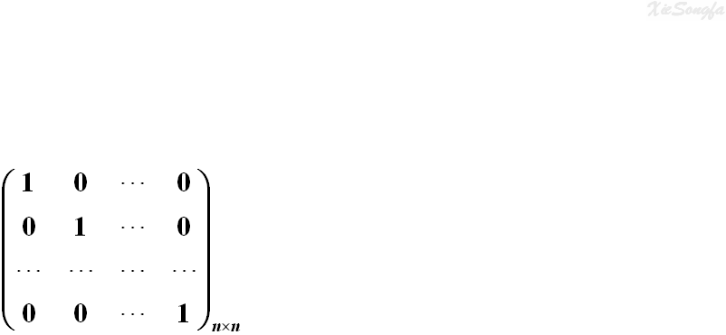

三、几种特殊的矩阵
3. 方阵
(1) 单位矩阵
记为
或 或 I 或 E .

Slide 11
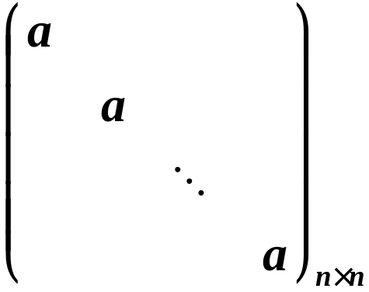

三、几种特殊的矩阵
3. 方阵
(1) 单位矩阵
(2) 数量矩阵
0
(?)
0

Slide 12
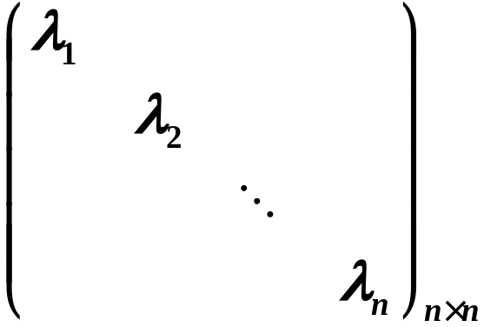

三、几种特殊的矩阵
3. 方阵
(1) 单位矩阵
(2) 数量矩阵
(3) 对角矩阵
0
记为
0

Slide 13
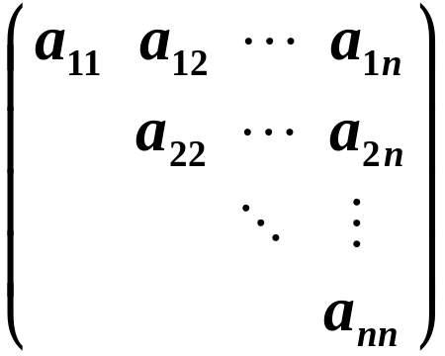
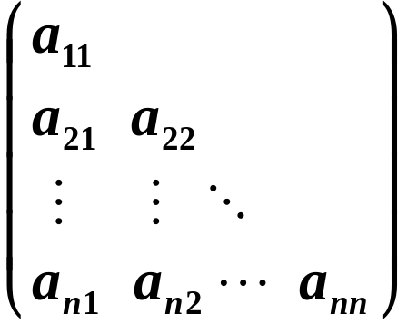
三、几种特殊的矩阵
3. 方阵
(1) 单位矩阵
(2) 数量矩阵
(3) 对角矩阵
(4) 三角矩阵
上三角矩阵
下三角矩阵
0
0

Slide 14
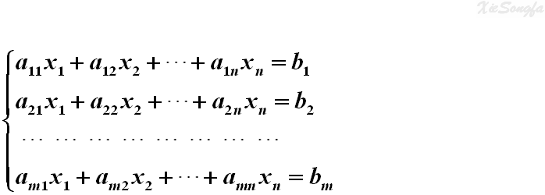
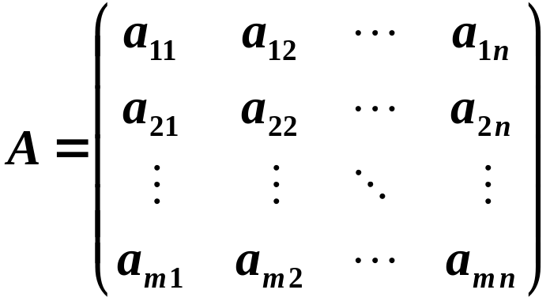
例 含有 n 个未知数 m 个线性方程的线性方程组
其系数可构成一个 m×n 阶矩阵
称为方程组的系数矩阵。

Slide 15
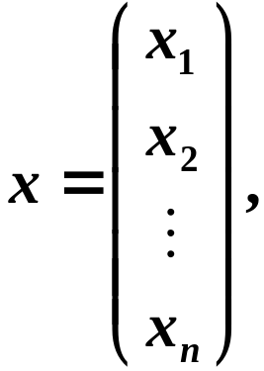
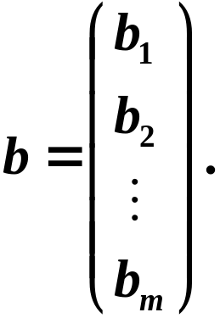
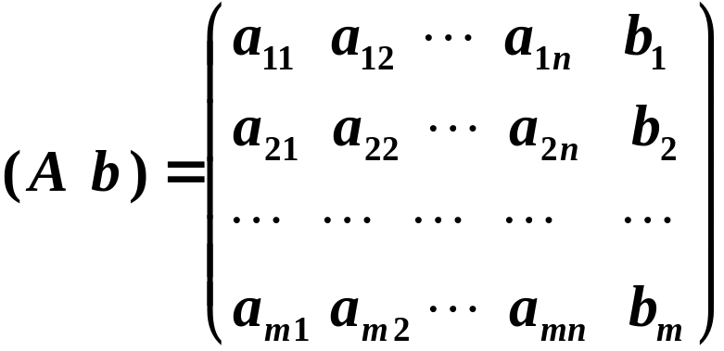
未知量及常数项可分别表示为列矩阵
系数与常数项一起可构成一个 m×(n+1) 阶矩阵
称为方程组的增广矩阵.

Slide 16
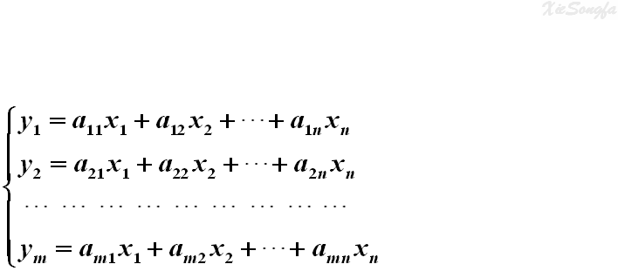



例
线性变换是指 n 个变量 与另外 m 个变量
之间存在如下的线性关系：
P29 例3
线性变换的系数可构成矩阵
线性变换和矩阵之间存在着一一对应关系.

Slide 17


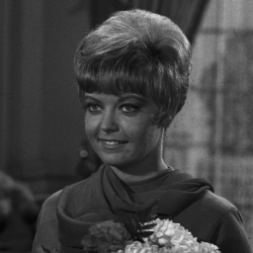
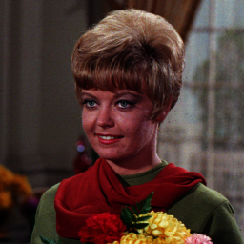
附：图像举例
30 33 37 40 48 58 53 52 65 64 71 69 62 68 76 67 74 86 88 70 58 48 37 33
36 35 40 45 49 60 70 74 68 63 66 69 59 58 60 57 50 59 67 70 70 65 58 51
51 45 43 42 46 56 65 70 66 54 49 46 43 47 44 42 40 38 41 52 57 57 61 56
77 70 59 49 44 45 52 50 45 41 40 37 40 40 42 45 42 39 35 37 38 39 39 45
87 75 63 53 44 38 35 36 35 37 38 40 44 44 44 51 54 51 44 37 35 32 34 33
80 54 49 42 37 37 35 37 40 40 44 50 54 58 61 62 55 59 54 44 37 32 29 27
68 46 39 36 36 34 34 38 44 53 58 61 62 56 62 61 62 60 54 49 49 42 35 30
59 47 43 38 38 40 46 52 64 74 73 68 72 63 63 57 60 58 54 50 49 44 43 39
55 50 45 43 43 45 56 69 80 86 80 77 74 71 62 65 65 57 53 50 46 41 38 36
47 49 50 54 59 64 67 64 55 48 46 48 46 49 49 51 51 51 48 43 39 36 34 33
48 52 61 63 59 45 34 29 25 27 31 29 26 24 25 28 31 35 36 39 34 34 31 28
54 61 60 51 33 28 24 22 19 23 23 24 26 27 23 22 24 25 25 29 33 31 28 27
54 59 48 34 27 20 18 28 29 24 32 24 14 27 16 17 17 16 16 19 22 27 27 27
61 61 46 26 23 28 42 90 57 35 37 14 25 64 28 25 24 16 15 10 10 9 17 22
70 59 46 33 36 50 70 124 89 42 50 34 35 46 36 47 51 30 20 14 18 21 24 32
95 83 50 44 55 77 97 154 146 59 46 46 49 44 45 72 67 51 40 34 24 23 26 36
95 77 60 61 65 71 86 127 151 115 71 48 42 52 75 79 60 47 39 36 29 27 30 33
94 96 109 96 75 63 57 59 75 82 91 92 64 57 49 45 42 37 31 30 34 38 39 45
89 87 97 92 81 68 65 44 44 38 34 34 40 41 43 50 48 42 39 38 42 46 52 56
98 91 85 88 85 70 65 66 60 58 47 55 53 54 56 51 48 47 46 50 52 55 60 63
99 96 89 94 96 81 71 60 58 54 50 62 60 57 59 59 56 52 52 55 60 67 72 70
94 89 89 92 100 104 100 91 71 60 60 58 54 54 56 58 61 61 56 63 68 73 76 80
90 94 99 102 102 103 110 109 108 98 82 70 64 59 59 57 64 62 67 75 81 86 80 78
96 99 105 106 106 106 99 108 115 116 109 108 100 89 88 86 85 89 88 83 84 86 83 75
83 91 96 103 116 109 105 103 107 112 121 116 109 103 99 100 96 91 89 85 84 87 81 73

Slide 18
附：图像举例
37 42 52 60 72 93 86 80 98 100 108 108 95 95 110 103 103 113 118 103 86 72 52 42
47 49 57 66 74 93 105 108 103 95 103 108 91 86 88 86 74 80 93 108 105 93 86 76
80 72 64 60 70 80 98 103 100 78 68 62 60 64 60 55 54 47 52 70 84 86 88 80
126 110 91 76 66 66 80 72 64 54 54 47 50 52 49 55 57 50 43 44 49 52 52 60
137 113 98 78 62 49 43 43 44 44 49 52 57 59 59 70 68 72 59 47 40 38 39 38
126 86 70 60 50 47 42 46 55 54 64 74 78 84 88 91 74 82 74 60 47 37 31 25
110 72 57 47 46 43 42 50 62 80 84 88 86 78 93 84 84 86 76 68 66 54 43 31
98 72 62 54 50 55 68 72 86 105 100 91 95 84 93 80 88 84 76 76 70 60 54 49
84 72 66 60 62 64 80 86 110 110 103 98 105 100 91 95 88 82 78 70 62 54 49 43
76 74 74 82 84 86 86 86 74 66 54 62 57 64 64 68 66 70 64 54 52 44 39 37
72 72 93 93 84 60 39 29 18 17 19 19 14 13 16 21 31 39 43 49 40 39 33 28
82 91 91 72 40 22 15 10 7 8 9 10 13 15 11 8 10 14 17 26 31 35 24 23
78 86 68 42 23 11 9 19 20 9 15 11 3 13 6 5 6 4 4 6 11 21 22 19
88 91 70 24 16 28 43 88 72 24 25 4 4 39 14 13 13 6 4 3 3 3 6 13
98 88 68 39 47 70 93 134 113 39 34 22 23 34 27 43 55 32 12 7 8 10 15 35
126 118 80 68 84 129 126 161 164 74 38 35 34 37 43 80 86 72 55 40 18 17 24 43
134 123 98 100 108 115 123 152 164 129 80 49 34 52 78 103 88 70 47 38 30 26 30 39
137 137 129 140 115 100 86 84 108 115 108 108 76 72 68 62 52 44 33 33 40 46 52 66
129 134 134 137 118 110 105 66 64 54 44 40 52 55 52 62 64 59 54 50 57 66 76 80
140 134 132 140 134 113 105 103 93 91 68 78 80 80 78 72 74 70 70 72 80 86 95 93
152 152 134 137 137 123 115 93 93 88 78 93 95 86 91 88 86 78 80 80 93 108 110 108
143 143 140 140 140 155 140 129 113 95 95 93 84 84 88 88 95 93 88 98 110 113 121 132
143 143 152 155 155 158 152 155 155 143 123 108 103 93 93 91 98 91 103 108 123 140 126 129
155 158 164 164 161 164 149 161 152 167 158 158 140 129 137 132 121 137 134 132 137 134 132 118
134 143 146 158 170 164 164 155 155 158 167 161 149 152 146 149 146 137 140 132 134 140 126 115

Slide 19
附：图像举例
7 10 12 16 24 30 25 28 42 40 48 44 37 52 57 45 56 72 72 49 38 23 13 8
9 10 12 18 23 36 48 54 46 38 42 44 35 36 37 37 26 42 51 49 49 45 35 26
22 16 15 16 20 35 41 48 44 32 28 26 21 28 23 22 20 18 20 32 34 34 40 35
48 45 35 22 17 18 27 30 23 20 18 16 19 21 24 25 23 17 12 19 18 17 19 24
62 56 40 29 21 16 15 15 16 17 16 18 24 23 22 31 36 29 22 16 13 13 13 13
54 27 25 17 14 16 12 15 16 16 20 28 32 36 40 40 37 40 35 23 16 10 8 7
42 19 15 13 13 11 12 16 19 29 37 41 45 37 41 44 45 37 35 28 28 24 16 10
26 20 20 13 15 16 22 32 48 56 56 56 56 49 42 38 36 36 35 25 26 24 22 19
32 26 21 20 19 23 36 56 66 74 68 64 57 52 42 46 48 37 30 27 24 18 16 16
19 22 25 31 38 49 54 48 40 30 30 31 29 31 32 34 34 34 29 25 17 15 13 12
22 31 35 42 41 22 13 10 7 10 17 13 9 7 7 10 13 17 18 17 13 11 11 7
32 40 38 30 12 10 6 5 4 7 7 8 11 12 7 6 7 8 7 9 16 11 9 7
34 37 25 11 8 3 3 13 14 8 22 9 2 13 2 3 3 3 2 4 5 10 9 8
42 40 21 7 4 8 28 88 44 23 25 2 11 64 12 10 5 2 2 1 1 1 3 5
54 37 20 9 12 29 54 123 80 31 44 23 24 38 23 37 37 11 3 1 3 4 7 13
84 68 21 18 28 42 86 154 142 44 36 38 42 34 31 64 52 27 18 16 5 4 7 14
80 51 34 31 36 46 68 120 151 112 62 38 31 41 68 66 37 22 20 18 9 7 10 13
78 76 102 76 51 36 32 38 56 64 82 84 51 40 28 24 21 16 10 10 11 18 18 22
72 64 78 72 61 40 36 18 20 14 11 14 19 20 27 32 30 19 14 16 19 24 28 35
80 70 61 61 59 42 36 41 36 32 25 35 29 30 36 30 20 21 20 25 26 29 35 40
76 70 68 74 78 59 42 34 29 26 25 41 35 34 34 36 31 27 26 34 38 41 48 46
70 62 64 68 84 82 84 72 44 34 31 28 28 28 29 34 38 38 28 38 40 48 51 52
62 70 74 78 78 80 95 90 90 80 61 45 37 35 31 31 40 42 44 56 57 56 54 49
66 70 80 82 84 80 78 86 102 97 90 88 84 70 64 62 66 64 66 57 57 62 57 49
56 62 74 80 93 88 76 80 88 95 105 102 95 80 78 78 74 70 62 61 56 59 56 49

Slide 20
附：图像举例
7 10 11 14 22 31 23 30 44 39 46 52 44 50 57 60 53 82 82 53 40 24 10 7
10 8 15 17 23 35 40 55 43 38 43 43 31 35 47 30 30 40 50 55 50 43 32 23
21 20 19 18 29 35 57 62 46 30 27 32 21 33 23 25 20 15 19 28 35 32 29 39
43 32 30 23 18 14 27 32 18 25 20 17 23 22 25 27 25 19 27 16 22 21 23 26
55 49 39 28 19 20 14 18 15 19 20 22 31 29 23 42 60 32 20 16 19 13 16 16
53 31 34 18 16 16 18 20 18 16 22 30 42 44 52 50 37 49 44 27 22 16 12 11
33 26 18 16 11 13 13 16 23 31 37 42 39 35 42 49 58 47 35 37 35 23 15 12
32 21 21 13 15 18 21 34 52 64 72 58 72 53 49 40 49 43 37 39 30 28 27 15
23 22 22 23 20 23 37 69 71 88 67 72 64 62 58 58 67 37 42 40 31 25 22 23
22 22 29 33 53 50 52 46 34 25 27 30 28 32 40 34 34 34 30 32 24 25 20 18
18 34 44 47 40 22 20 18 11 18 25 20 12 11 12 15 16 18 19 18 25 18 16 12
33 38 34 32 16 14 10 7 7 12 9 9 11 16 10 10 11 12 11 14 21 16 14 13
39 38 23 15 13 7 6 13 14 11 22 6 5 10 3 4 6 6 4 6 9 10 13 11
42 32 18 10 8 12 47 103 46 33 18 2 13 52 17 14 6 4 5 4 3 3 5 8
53 42 20 11 16 37 84 133 75 33 35 17 25 40 26 47 44 14 5 3 5 9 10 15
72 71 18 18 46 42 98 175 168 47 49 39 43 44 49 82 72 44 25 15 9 5 14 21
67 44 30 32 35 52 55 125 158 122 77 42 35 62 80 77 47 28 20 18 11 14 10 15
58 88 108 91 53 43 31 42 65 86 103 96 58 58 31 30 26 20 15 12 18 26 25 22
60 75 103 77 69 52 40 33 24 20 13 23 28 27 33 55 42 32 20 27 29 37 35 37
88 77 69 64 65 49 42 53 43 46 31 40 32 49 43 33 27 32 25 32 31 31 46 43
72 64 69 82 100 84 38 33 35 35 28 37 39 35 40 34 35 27 33 44 43 38 52 40
67 64 72 77 106 84 103 86 58 44 42 34 30 28 28 42 34 34 30 43 42 52 57 53
80 77 93 72 67 75 103 106 100 65 72 57 37 34 33 32 39 42 44 53 77 64 55 50
53 80 69 77 88 80 82 98 111 91 106 103 91 67 64 65 69 67 71 65 49 58 52 55
62 91 77 77 96 77 88 93 96 108 108 100 114 103 80 75 80 62 69 72 62 55 62 47

Slide 21

……
轻松一下吧

